Slide 1
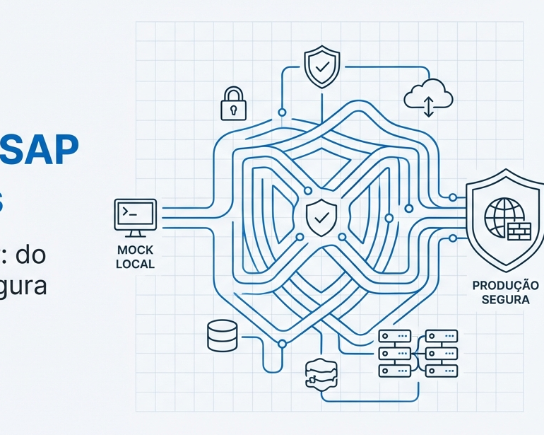
Dominando a Autenticação no SAP CAP com Node.js
Um Guia do Desenvolvedor: do Mock Local à Produção Segura

Slide 2

O Coração da Autenticação: `cds.context.user`
Todo o mecanismo de autenticação no CAP Node.js gira em torno de um único objeto: `cds.context.user`.
Fluxo de Preenchimento: `Requisição HTTP` → `Auth Middleware` → Preenche `cds.context.user` → `Aplicação de Autorização`.
Fonte da Verdade: Este objeto de usuário é a fonte da verdade para todas as decisões de autorização em sua aplicação, sejam declarativas (em CDS) ou programáticas.

Slide 3
A Anatomia do Objeto `cds.User`
O objeto `user` não é apenas um ID. Ele carrega as roles, atributos e informações essenciais para a segurança.
`.id` e `.is('<role>')`
.id: O ID único do usuário. Corresponde a `$user` nas anotações `@restrict` do CDS (`const user = new cds.User('alice')`).
.is('<role>'): Verifica se o usuário possui uma determinada role. Corresponde a `@requires` e `@restrict.grants.to` (`if (req.user.is('admin')) ...`).
`.attr` e `.authInfo?`
.attr: Atributos adicionais do usuário, geralmente extraídos de um JWT. Corresponde a `$user.<x>` (`where: '$user.level > 2'`).
.authInfo?: Um contêiner opcional para informações específicas da biblioteca de autenticação (ex: instância `SecurityContext` do `@sap/xssec`).

Slide 4
A Sandbox do Desenvolvedor: Estratégias para Testes Locais
Durante o desenvolvimento, você precisa de flexibilidade para simular diferentes usuários e cenários sem a complexidade de produção.
3 Estratégias de Desenvolvimento
dummy: Desabilita temporariamente todas as checagens de autorização. O usuário passa em todos os testes (`.is()` retorna `true`).
mocked (Padrão em Dev): Usa uma lista pré-definida ou customizada de usuários mock. Ideal para testar roles e atributos específicos.
basic: Semelhante ao `mocked`, mas sem usuários padrão. Exige que você defina todos os usuários mock.
Configuração (`package.json`) & Dica
// Configuração em package.json:
"auth": "dummy"
"auth": "mocked"
"auth": "basic"
// Dica Profissional: Para testar diferentes usuários no
// navegador, use sempre uma janela anônima para evitar
// que as informações de login sejam reutilizadas.

Slide 5
Foco em Desenvolvimento: Configurando Usuários com `mocked`
A estratégia `mocked` vem com um conjunto de usuários padrão (`alice`, `bob`, etc.) para um início rápido.
Configurando `users` no `package.json`
Opções de Customização
Definindo Usuários: Você pode definir usuários customizados com senhas, roles e atributos (`attr`).
Usuários Padrão: Por padrão, a sua configuração é mesclada com a lista de usuários padrão do CAP.
Travando o Acesso ("*": false): Para permitir o login apenas dos usuários que você especificou, adicione `"*": false`. Crucial para testes rigorosos.
"cds": {
"requires": {
"auth": {
"kind": "mocked",
"users": {
"alice": {
"roles": ["admin"]
},
"bob": { "roles": [] },
"*": false
}
}
}
}

Slide 6
Pronto para Produção: Estratégias Robustas e Seguras
Em produção, a segurança é a prioridade. O CAP inverte o padrão: todos os serviços são protegidos por padrão (`@requires: 'authenticated-user'`).
As Estratégias de Produção
jwt (Padrão): Utiliza JWT (JSON Web Tokens) de um serviço UAA (User Account and Authentication) vinculado.
xsuaa: Uma configuração explícita para usar o serviço XSUAA do SAP BTP.
ias: Utiliza o SAP Identity Authentication Service (IAS), também via JWT.
Pré-requisito Essencial (`@sap/xssec`)
// @requires: 'authenticated-user' é implicitamente adicionado
// a todos os serviços que não possuem @restrict ou @requires.
// Para todas as estratégias baseadas em JWT, você precisa
// do pacote @sap/xssec:
npm add @sap/xssec

Slide 7
O Padrão de Produção: Autenticação com JWT e XSUAA
A identidade do usuário, suas roles e atributos são fornecidos em tempo de execução através de um token JWT no cabeçalho `Authorization`.
`jwt` - O Padrão Implícito
É a estratégia padrão em produção. O CAP automaticamente a utiliza quando detecta um ambiente produtivo:
`xsuaa` - A Configuração Explícita
Funcionalmente similar ao `jwt`, mas declara explicitamente a intenção de usar o XSUAA:
"cds": {
"requires": {
"auth": "jwt"
}
}
"cds": {
"requires": {
"auth": "xsuaa"
}
}
Ambas as estratégias preenchem o objeto cds.context.user.authInfo com dados do token.

Slide 8
Cenários Avançados: IAS e Autenticação Customizada
`ias` - Identity Authentication Service
Integração com o IAS do SAP BTP (validações adicionais de token `x5t` thumbprint e suporte a fallback para XSUAA):
`impl` - Sua Própria Lógica Customizada
Integração com provedores de identidade não padrão. Deve atribuir `cds.context.user` (e `cds.context.tenant`):
"cds": {
"requires": {
"auth": "ias",
"xsuaa": true // Habilita o fallback
}
}
"cds": {
"requires": {
"auth": {
"impl": "srv/custom-auth.js"
}
}
}

Slide 9
Otimizações e Detalhes de Produção
Segurança Reforçada por Padrão (`restrict_all_services`)
Em produção, todos os serviços recebem implicitamente `@requires: 'authenticated-user'`. Como desabilitar (se necessário):
Performance com Cache por Padrão
Cache em @sap/xssec: A validação de tokens JWT pode ser intensiva em CPU. `@sap/xssec` implementa cache para otimizar requisições subsequentes.
Cache de Assinatura: Valida a assinatura criptográfica do token (`cds.requires.auth.config`).
Cache de Decodificação de Token: Armazena o conteúdo decodificado do token.
"cds": {
"requires": {
"auth": {
"restrict_all_services": false
}
}
}

Slide 10
Guia Prático: Configurando o XSUAA em Ambiente Híbrido (Parte 1/4)
Objetivo: Testar localmente uma autenticação de nível de produção, conectando sua máquina ao serviço XSUAA no BTP.
Passos 1 a 3: Login e `xs-security.json`
Passos 4 e 5: Redirect URI e Criação do Serviço
// 4. Adicionar URI de Redirecionamento no xs-security.json:
"oauth2-configuration": {
"redirect-uris": [
"http://localhost:5000/login/callback"
]
}
# 5. Criar a Instância do Serviço XSUAA:
cf create-service xsuaa application bookshop-uaa -c xs-security.json
# 1. Login no Cloud Foundry:
cf l -a <api-endpoint>
# 2. Adicionar Configuração XSUAA ao Projeto:
cds add xsuaa --for hybrid
# 3. Configurar o 'xs-security.json':
# Verifique se 'xsappname' está definido e
# 'tenant-mode' é 'dedicated'.

Slide 11
Guia Prático: Conectando sua App Local ao BTP (Parte 2/4)
Objetivo: Vincular sua aplicação local às credenciais do serviço XSUAA que você criou na nuvem.
Passos 1, 2 e 4: Service Key e `cds bind`
Passo 3: O Que Acontece? (`.cdsrc-private.json`)
Arquivo Privado Gerado: Este comando cria ou atualiza o arquivo `.cdsrc-private.json` com as credenciais do serviço (`[hybrid].auth.binding`).
NÃO COMMITE ESTE ARQUIVO!: Este arquivo contém segredos de binding e não deve ser commitado no seu repositório Git.
# 1. Criar uma Chave de Serviço:
cf create-service-key bookshop-uaa bookshop-uaa-key
# 2. Vincular (Bind) à Chave de Serviço:
cds bind -2 bookshop-uaa
# 4. Verificar a Configuração:
cds env list requires.auth --resolve-bindings --profile hybrid

Slide 12
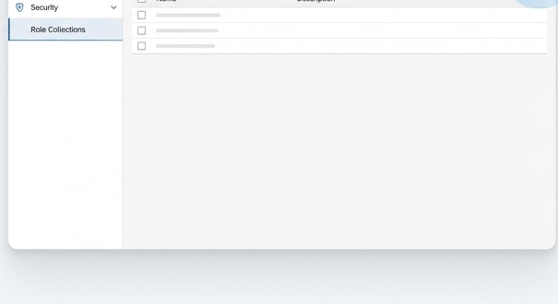
Guia Prático: Gerenciando Roles no BTP Cockpit (Parte 3/4)
Objetivo: Criar uma 'Coleção de Roles' e atribuir as permissões (definidas no `xs-security.json`) a usuários reais.
Tela de Role Collections no BTP Cockpit
Passo 3: Configurar as Roles para a Aplicação
1. Acesse o BTP Cockpit: Navegue até seu Subaccount e vá para `Security > Role Collections`.
2. Crie a Role Collection: Clique em `'+'` para criar uma nova coleção (ex: `'BookshopAdmin'`).
3. Adicione Roles e Users: Adicione as roles da sua aplicação (ex: `'admin'` do `'bookshopla-XXXX'`) e os e-mails dos usuários, e salve.

Slide 13
Guia Prático: Executando com o App Router (Parte 4/4)
Objetivo: Iniciar o App Router, que gerencia o fluxo de login interativo, e o serviço CAP, para testar a solução de ponta a ponta.
1. Adicionar App Router & 2. Iniciar Terminais
4. Testar de Ponta a Ponta
Acesso via localhost:5000: Abra `http://localhost:5000` no seu navegador.
Fluxo Completo: Você será redirecionado para a tela de login do BTP. Após autenticar, poderá acessar as rotas protegidas de acordo com as roles atribuídas ao seu usuário.
# 1. Adicionar o App Router ao Projeto:
cds add approuter
npm install --prefix app/router
# 2. Terminal 1 (App Router na porta 5000):
cds bind --exec -- npm start --prefix app/router
# 3. Terminal 2 (Serviço CAP):
cds watch --profile hybrid

Slide 14
Solução de Problemas: Corrigindo o Login no SAP BAS
O Problema no Business Application Studio
Erro de redirect_uri inválido: Ao rodar o setup híbrido no Business Application Studio (BAS), o login pode falhar com um erro de `redirect_uri` inválido porque a URL do workspace é dinâmica. A mensagem de erro mostra a URL correta esperada.
A Solução em 4 Passos
// 1. Copie a URL COMPLETA da mensagem de erro.
// 2. Atualize o 'xs-security.json':
"oauth2-configuration": {
"redirect-uris": [
"<url from error message>"
]
}
# 3. Atualize a Instância do Serviço XSUAA e tente novamente:
cf update-service bookshop-uaa -c xs-security.json

Slide 15

Sua Jornada de Autenticação no CAP: Do Mock à Produção
1. Inicie Rápido (`mocked`): Use `mocked` para simular usuários e roles durante o desenvolvimento ágil.
2. Teste com Realismo (`hybrid`): Adote o setup híbrido com XSUAA (`cds bind`) para validar a segurança de produção em seu ambiente local.
3. Implante com Confiança (`jwt` / `xsuaa`): Use `jwt` ou `xsuaa` em produção para uma autenticação robusta e integrada ao SAP BTP.

